Slide 1

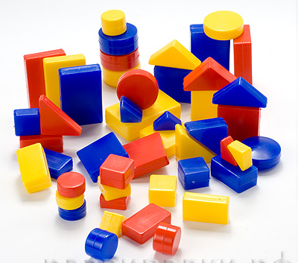
Логические Блоки Дьенеша
Воспитатель
МБДОУ ЦРР – детского сада «Золотая рыбка»
Нигаматова А.Ю.

Slide 2
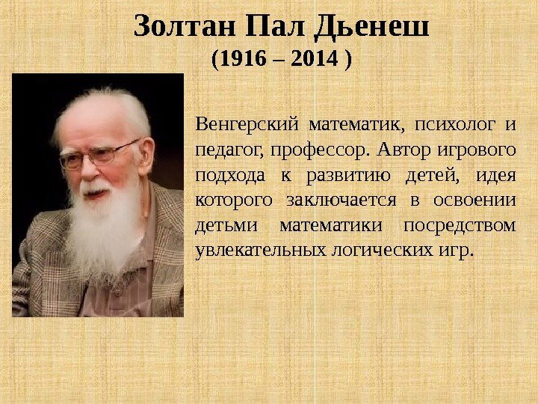

Slide 3

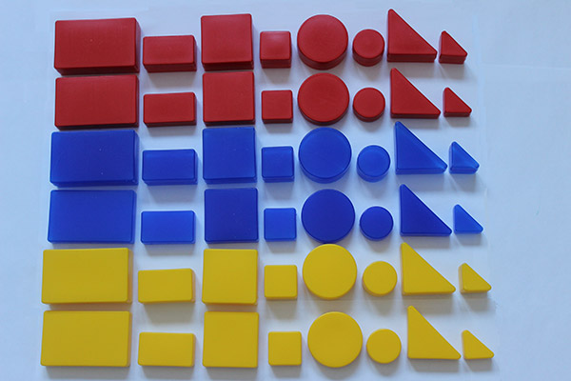
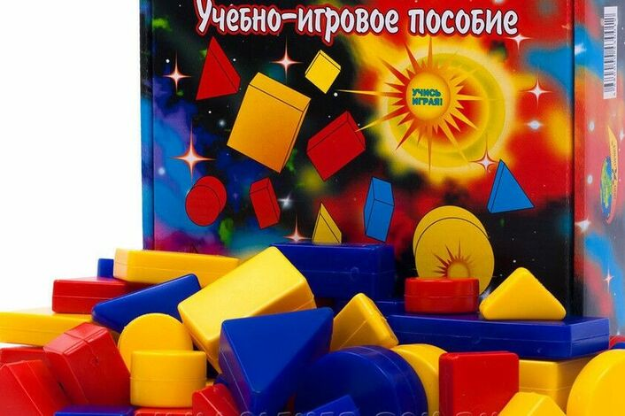
Игровое пособие «Логические Блоки Дьенеша» представляет собой набор геометрических фигур в количестве 48 штук. Они представлены элементами, среди которых нет повторяющихся

Slide 4
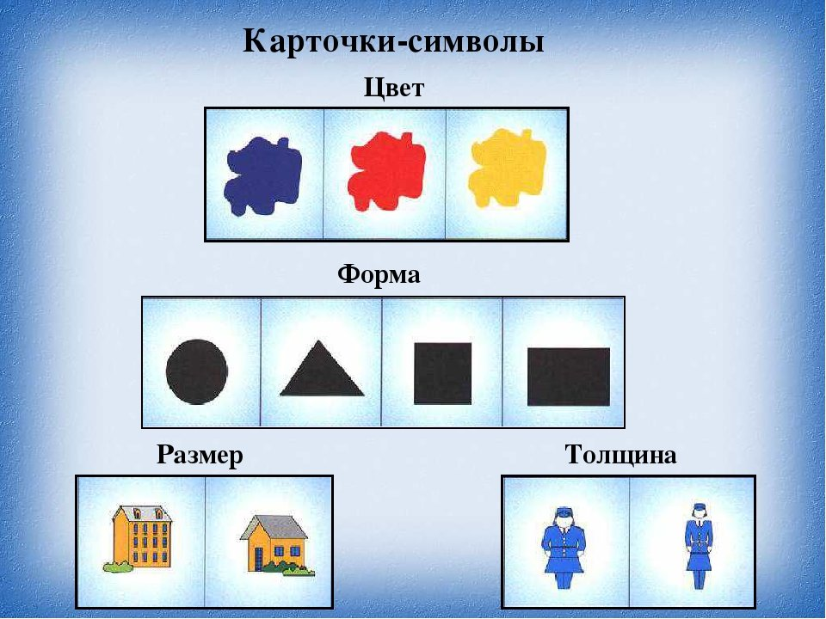
Карточки - символы

Slide 5
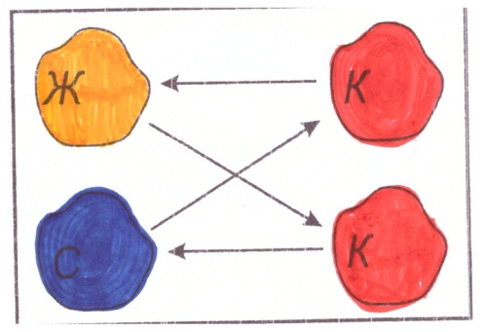
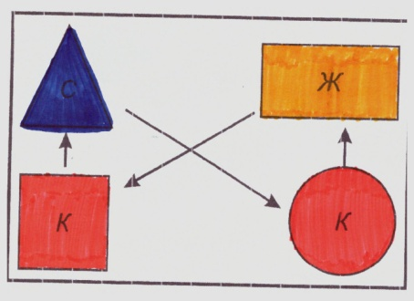
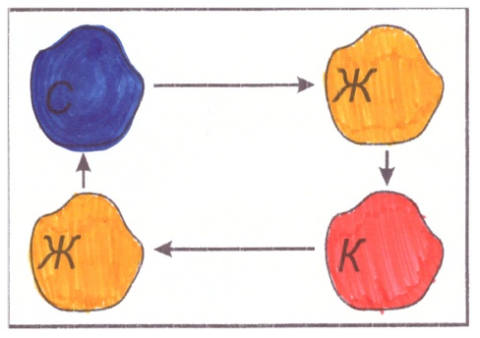
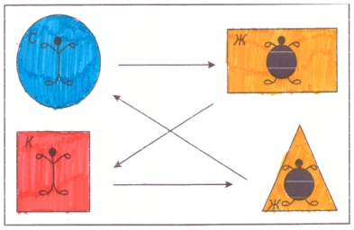
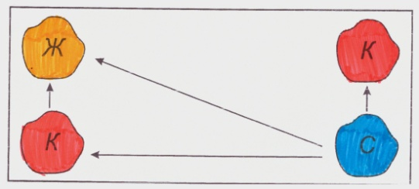
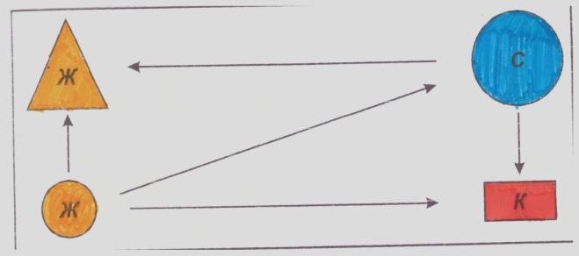
Выложи блоки по схеме

Slide 6
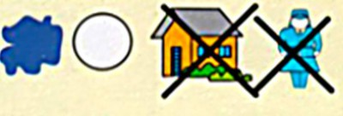
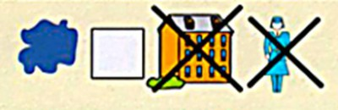
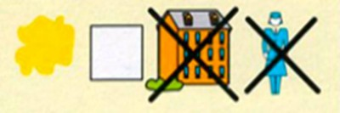
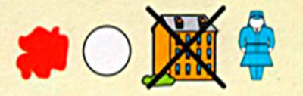
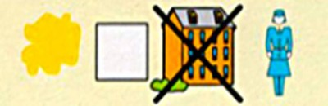
Расшифруй закодированную карточку

Slide 7
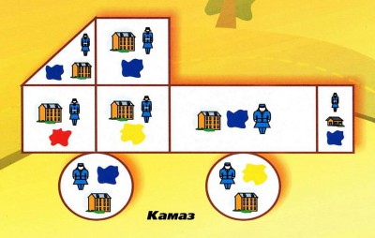
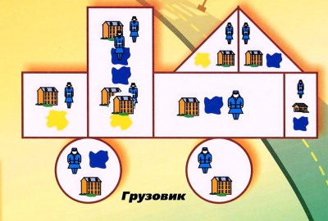
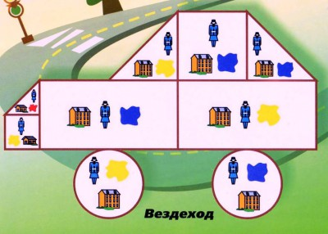
«Конструкторы автомобилей»

Slide 8
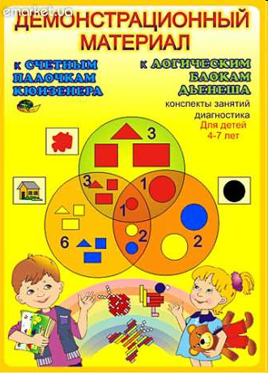
Учебно–методическое обеспечение

Slide 9




Альбомы для детей 2-4 лет

Slide 10



Альбомы для детей 5-8 лет

Slide 12
Спасибо за внимание!

